Slide 1
Освещение деятельности КДУ в социальных сетях. Качество контента сообществ
Отдел информационного сопровождения и медиа РЦНТД

Slide 2
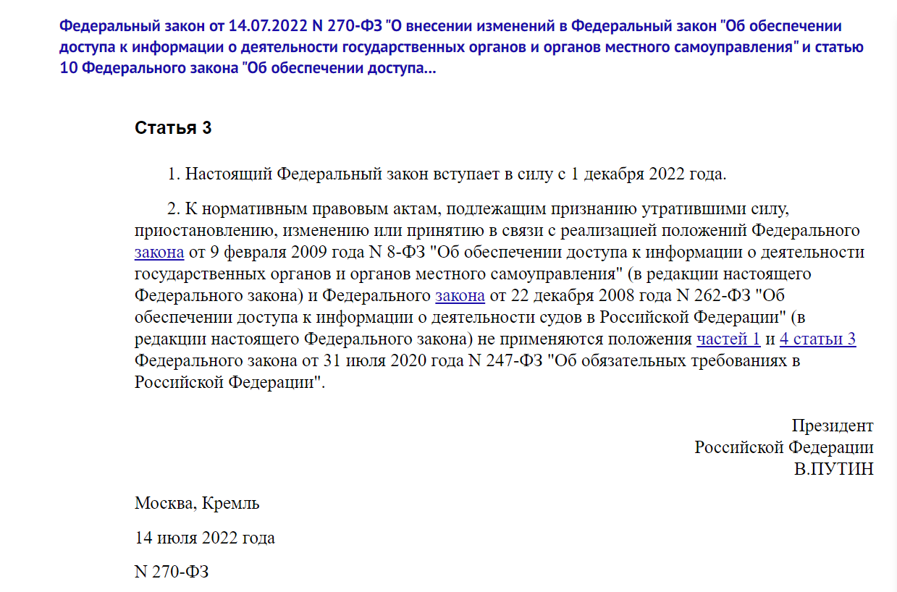
Закон о Госпабликах
Федеральный закон от 14 июля 2022 г. № 270-ФЗ » О внесении изменений в Федеральный закон "Об обеспечении доступа к информации о деятельности государственных органов и органов местного самоуправления" и статью 10 Федерального закона "Об обеспечении доступа к информации о деятельности судов в РФ»

Slide 3
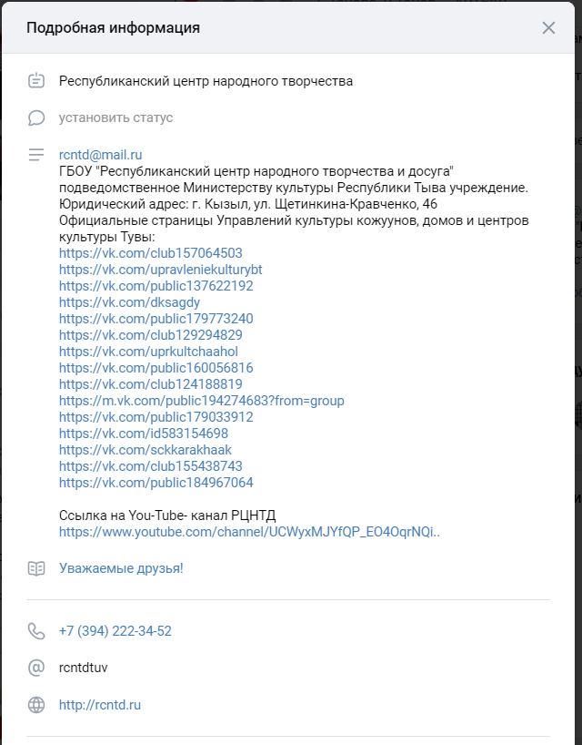
Главные сведения согласно ФЗ
На официальных страницах должны быть указаны следующие сведения:
наименование гос.органа, органа мес-тного самоуправления или под-ведомственной организации;
почтовый адрес;
адрес электронной почты;
номера телефонов учреждения; ин-формация об официальном сайте;
иная информация, в том числе о деятельности органа власти или подведомственной организации.

Slide 4
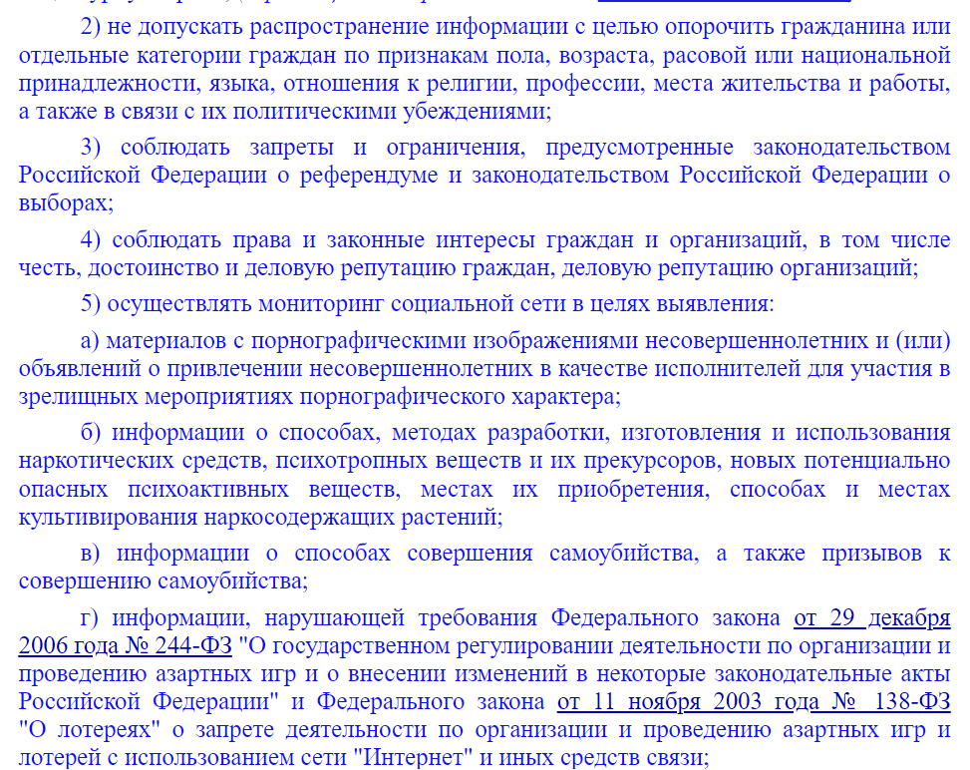
Виды запрещенной к размещению в соцсетях информации
Часть 1 статьи 10.6
Федерального закона
от 27.07.2006 № 149-ФЗ
«Об информации, информационных технологиях и о защите информации»

Slide 5
ЦЕНТР УПРАВЛЕНИЯ РЕГИОНОМ РЕСПУБЛИКИ ТЫВА
Сообщество в ВКонтакте
Сообщество о том, что действительно волнует жителей Тувы ✔ Выявляет проблемные вопросы граждан и содействуем в их решении ✔Обеспечивает эффективное взаимодействие с органами власти ✔Разбирает с болевыми точками региона, делимся результатами

Slide 6
ЦЕНТР УПРАВЛЕНИЯ РЕГИОНОМ РЕСПУБЛИКИ ТЫВА
Темы регионального форума «Стандарты работы с госпабликами»:
метрики в социальных сетях,
понятия «контент-план» и «приземление»,
брендирование и типы контента,
что такое «новая искренность» и «живой язык»,
взаимодействие с лидерами общественных мнений и блогерами.

Slide 7
Данные анализа ЦУР за 4 квартал 2022 года
Лучшие среди органов исполнительной власти:
Министерство здравоохранения РТ
Министерство образования РТ
Министерство культуры РТ
Лучшие среди администраций муниципальных образований
Барун-Хемчикский,
Тес-Хемский
Улуг-Хемский
Мониторинг уже идет.
Итоги поквартальные.

Slide 8
Ответственность - качество
Общая ответственность и контроль за достоверность, качество контента (информации) – руководитель учреждения
Ответственность за достоверность, качество, информативность, оперативность – контент-менеджер или ответственный специалист за ведение работы в сообществе
Отдел медиа РЦНТД постоянно
мониторит страницы КДУ

Slide 9
БРЕНДИРОВАНИЕ / ПРОЦЕСС ПОВЫШЕНИЯ УЗНАВЕМОСТИ И РАЗВИТИЯ СООБЩЕСТВА

Slide 10
Планирование – залог успеха
Каналы коммуникации:
СМИ (ТВ, радио, печатные)
Социальные сети
Неофициальные паблики (сообщества с 10 тысяч подписичками)
Прямые эфиры в сообществах
Блогеры
Мессенджеры
Лидеры общественного мнения
Контент-план — это план-график выхода публикаций в сообществе
В нем прописывается конкретная аудитория, для которой создается тот или иной контент
Контент-план нужен для планирования продвижения, рекламы, освещения работы

Slide 11
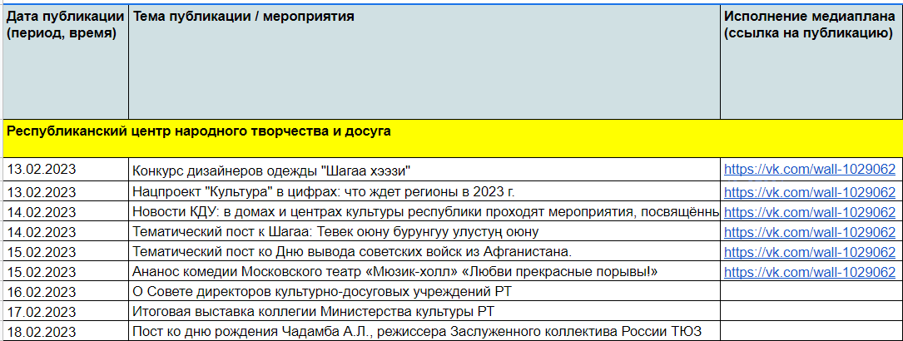
Планирование – залог успеха

Slide 12
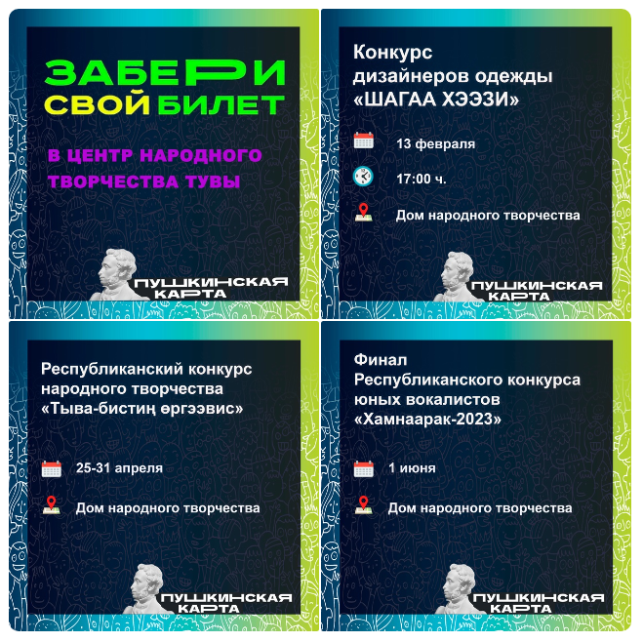
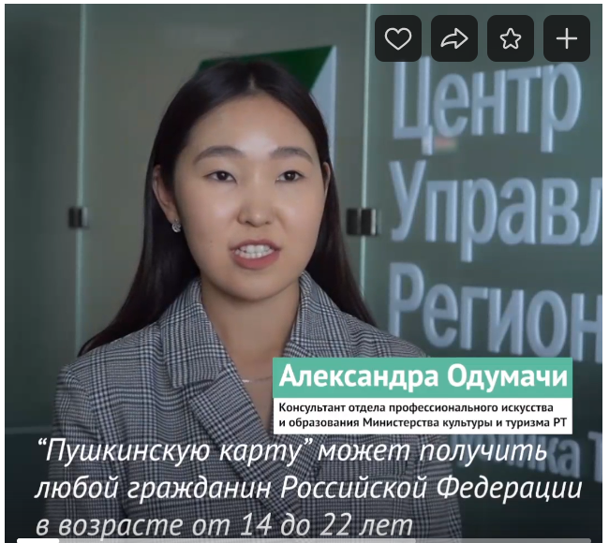
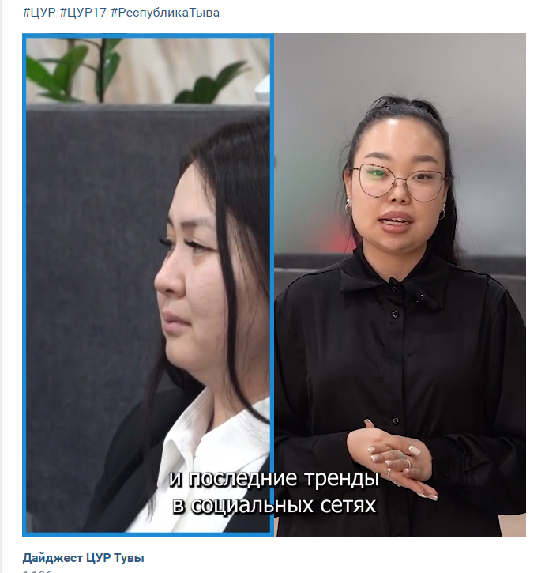
Типы контента
Инфокарточки
Информационные видео
Видео обзор
ВК клип
Дайджест
Инфографика
Опросы
Подкасты
Викторины
Истории

Slide 13
ПОСТОЯННЫЕ РУБРИКИ – ЛАКОНИЧНЫЙ СПОСОБ ДОВЕСТИ ИНФОРМАЦИЮ

Slide 15
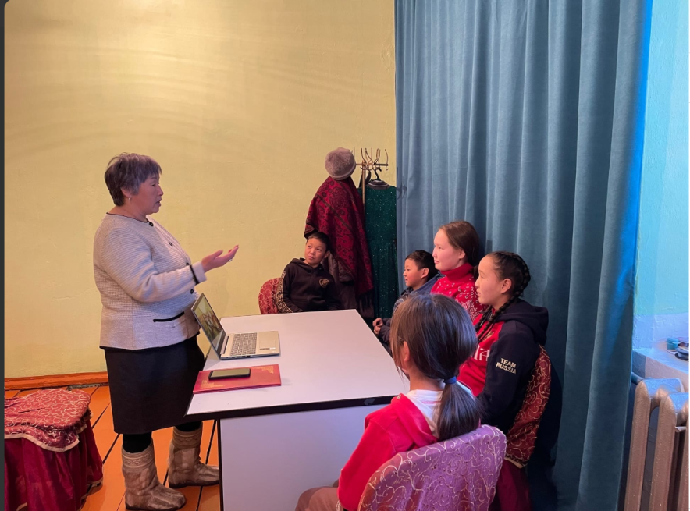
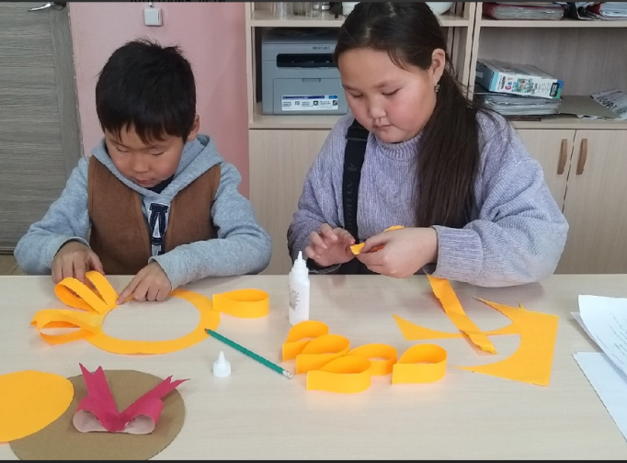
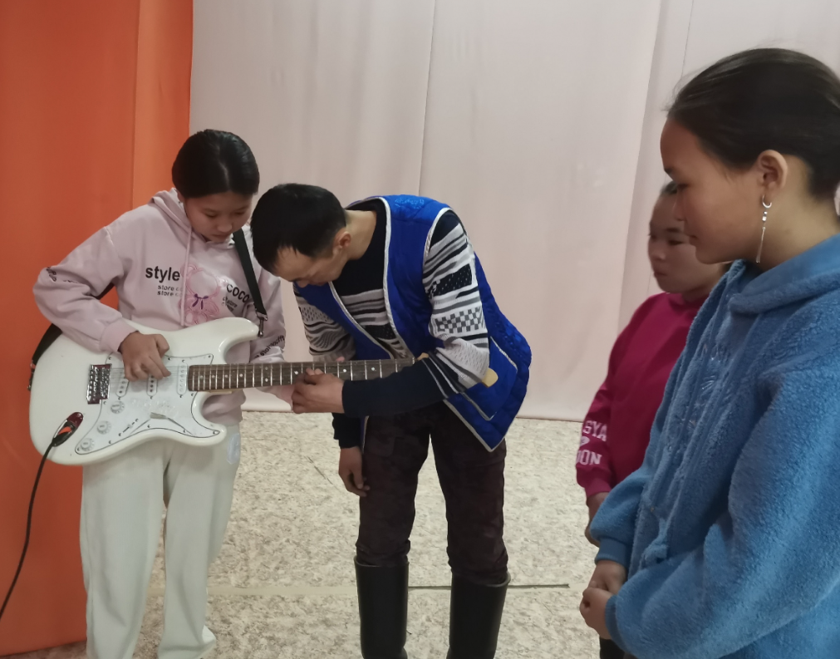
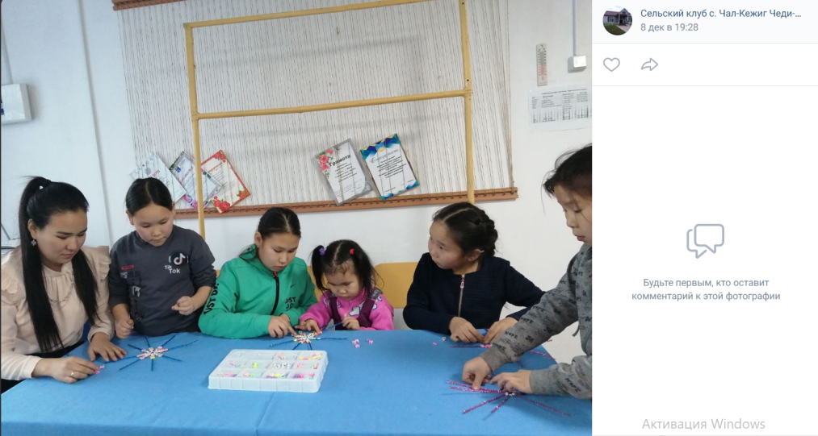
Эмоции, вовлеченность, искренность

Slide 16
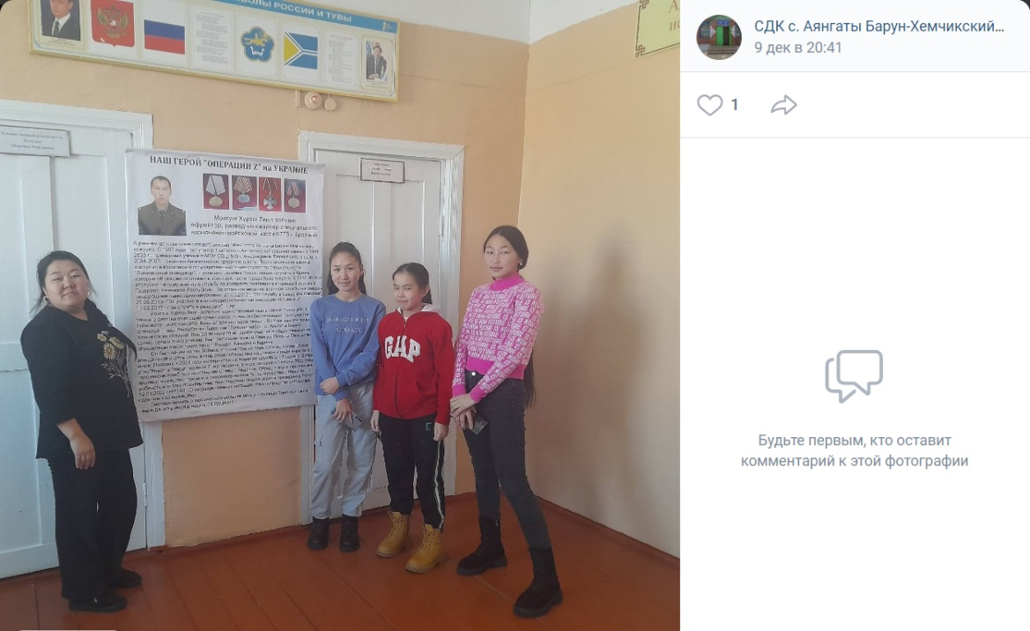
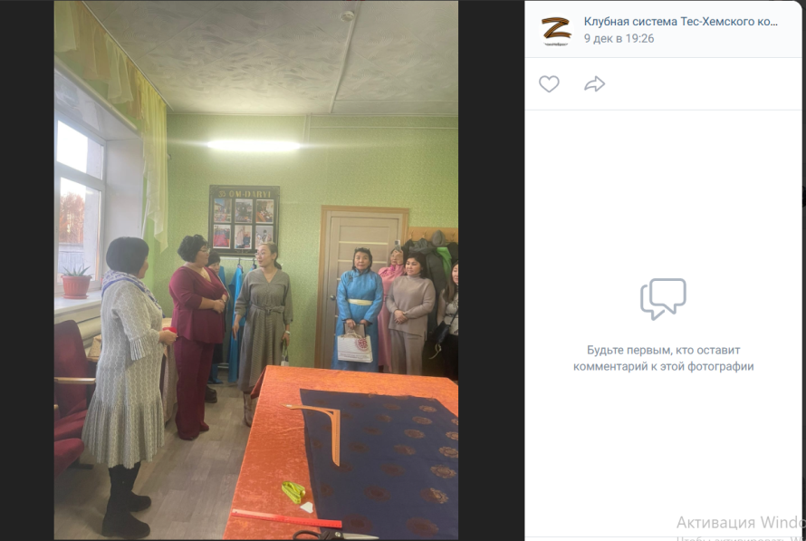
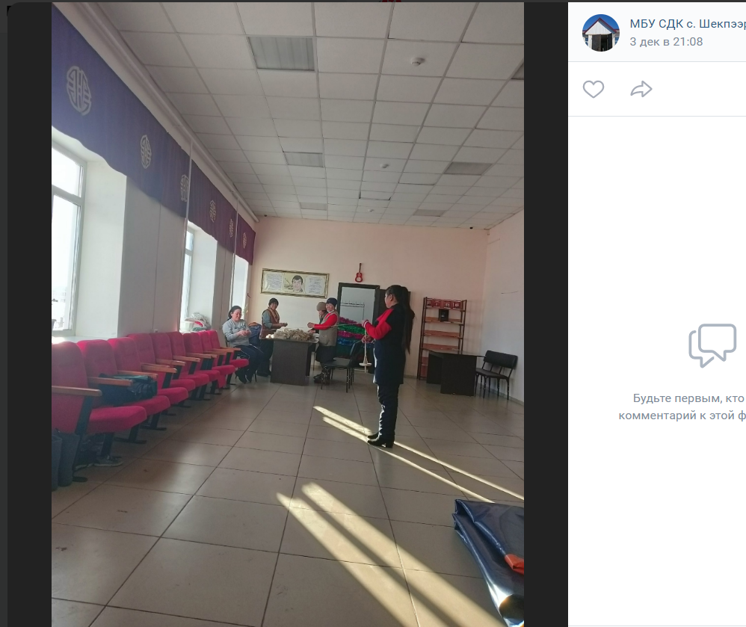
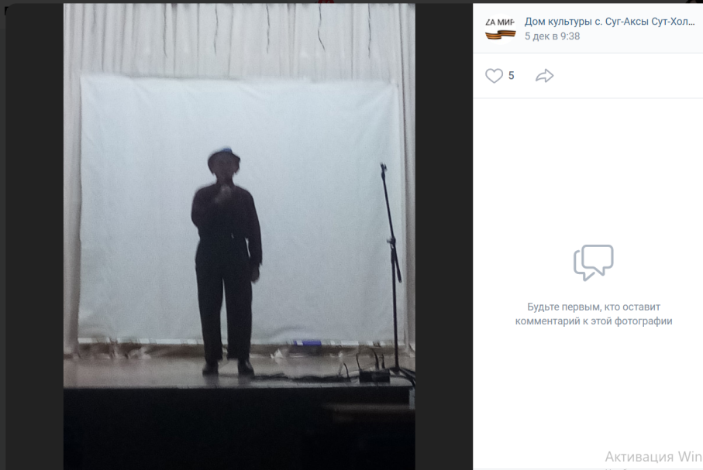
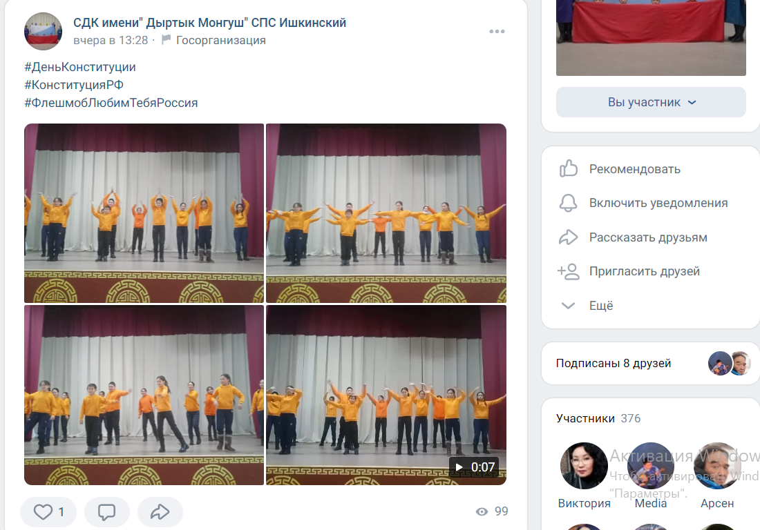
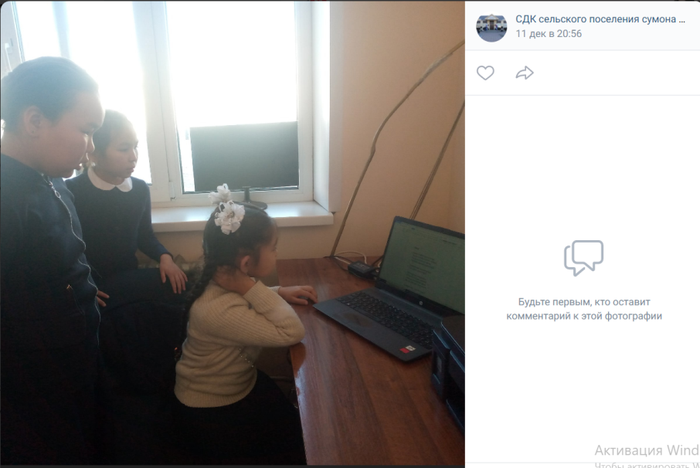
Грязный объектив, темный кадр, однотипные фото, постановочный кадр

Slide 17
Создавайте сами условия, чтобы получать потом лавры
Фотоаппарат, карта памяти, карт-ридер, рабочий смартфон – это ваши коллеги, которые делают контент
Возможности:
Приобретение за счет платных услуг
Спонсорская помощь (партнеры, администрация, предприниматели, организации)
Конкурс на «Лучшее освещение деятельности КДУ в соцсетях», приз – фотоаппарат или рабочий смартфон

Slide 18
Спасибо за внимание! Шагаа-биле! Желаю интересных, качественных, информативных постов, увеличения подписчиков и наград за ваш труд в контент-менеджменте!
Отдел медиа РЦНТД
Виктория Анатольевна, начальник отдела
2-34-52, 8-923-266-0852

